Slide 1

2023 YILI
YÖNETİMİN GÖZDEN GEÇİRME TOPLANTISI
(YGG)
HUKUK FAKÜLTESİ

Slide 2

MİSYON-VİZYON-POLİTİKA
BİRİMİN MİSYONU
Nitelikli ve kendi alanlarında uzman akademik kadrosu ile akademik değerlere katkıda bulunmak, eğitim-öğretim ve araştırma faaliyetleriyle bireyin ve toplumun gelişmesinde öncü olmak, günümüz ihtiyaçlarını karşılayacak şekilde belirlenen ders içerikleriyle eleştirel ve özgün düşüncenin yerleşmesini sağlamaktır.
BİRİMİN VİZYONU
Türk hukukuna hakim, stratejik düşünebilen, bilgiyi araştıran ve yorumlayan, problem çözebilme yetisi gelişmiş, geleceğin hukuk düzenine yön verebilen nitelikli hukukçuları yetiştirmek ve topluma katkı sağlamaktır.
ÇALIŞMA POLİTİKASI
Paydaşlarla sık periyotlarla iletişim halinde olunan, süreçlerin gözden geçirilmesi ve verimliliğin arttırılması için gereken aksiyonların alındığı bir çalışma politikası mevcuttur.

Slide 3

SWOT (GZFT) ANALİZİ
GÜÇLÜ YÖNLER | ZAYIF YÖNLER | FIRSATLAR | TEHDİTLER
G1-Öğrenci akademisyen ilişkisinin güçlü olması​ | Z1-Öğretim üyesi sayısının öğrenci ve ders sayısına oranla yetersiz olması ​ | F1-Antalya'nın hukuk alanında akademik etkinlik gerçekleştirmek için tercih edilebilir bir şehir olması ​ | T1-Abone olunan hukuk veritabanlarının ve kütüphanedeki hukuk kaynakların yetersizliği​
G2-Deneyimli, nitelikli, genç, dinamik ve ulaşılabilir akademik kadro ​ | Z2-Akademik personelin idari yüklerinin fazlalığı sebebiyle akademik çalışmalara zaman ayırmakta zorlanmaları ​ | F2-Baro, mahkemeler, STK'ler, belediyeler, meslek odaları ile işbirliği​ | T2-Üniversite öncesi eğitim kalitesinin yetersizliği nedeni ile öğrencilerde kültür, bilgi ve beceri eksikliğinin olması​
G3-Öğrenci odaklı olunması​ |  | F3-Mezunların okulu tanıtıma katkısı​ | T3-Farklı üniversitelere geçiş yapan öğrenciler sebebiyle öğrenci seviyesinin düşmes​
G4-Lisans müfredatının her sene güncellenmesi​ |  | F4-Akdeniz Üniversitesi Hukuk Fakültesi ile gelecekte projeler gerçekleştirilmesi olanağı ​ | T4-Hukuk fakültesi öğrencilerinin Erasmus programına diğer fakültelere nazaran daha az başvuruda bulunması (F5)​
G5-Fakülte öğretim elemanlarının kendi içinde iletişimleri​ |  | F5-Hukuk fakültesi öğrencilerinin Erasmus programına başvurabilme imkanı (T4) ​ | T5-Akdeniz bölgesi dışında bulunan illerde ikamet eden öğrencilerin ekonomik etkenler sebebiyle Fakültemizi tercih edememesi (F7)​
G6-Akdeniz Üniversitesi Hukuk Fakültesi ile mevcut dayanışma ve işbirliği​ |  | F6-Akdeniz bölgesinde bulunan illerde ikamet eden öğrencilerin ekonomik etkenler sebebiyle fakültemizi tercih etmesi (T5) | T6- Akdeniz Üniversitesi tarafından gerçekleştirilen öğretim üyesi görevlendirmelerinin iptali nedeniyle ders planlamalarının aksaması
G7-Diğer üniversitelerden gelen öğretim üyeleri ile iletişim ​
G8-Kamu Hukuku Doktora Programı’nın açılması
G9-Dava yarışmalarına düzenli katılım ve başarı elde edilmesi ile tanınırlık sağlanması

Slide 4

PAYDAŞ BEKLENTİLERİ
PAYDAŞ ADI | PAYDAŞ OLMA NEDENİ | PAYDAŞ BEKLENTİSİ
YÖK​ | Yükseköğretim kurumlarını denetleyen en üst mercii olmasıdır. ​ | Mevzuata Uyum,Akademik Başarı
Bölüm öğretim üyeleri​ | Akademik faaliyetlerin yerine getirilmesidir. ​ | Eğitim ve araştırma faaliyetlerine destek. ​
Dekanlık ​ | Fakülte idari işleyişinin sağlanmasıdır. ​ | Dekanlık, bölümden öğretim kalitesinin sürekli geliştirilmesini, nitelikli yayınlar yapılmasını ve idari işlerde koordine ve etkin çalışılmasını beklemektedir..​
Üst Yönetim​ | Üniversitedeki işleyişin sağlanmasıdır.​ | Bölümden, öğrenci danışmanlıkları gibi konularda bölüm içi iş paylaşımlarının yapılması, kaliteli öğretimden ödün verilmemesi ve araştırmaların nitelikli yayınlara dönüştürülmesi, tüm konularda Üst yönetim ile koordine çalışılması beklemektedir.
Antalya Bilim Üniversitesi İktisadi ve İdari Bilimler Fakültesi | Aynı üniversite içerisinde bulunan ve Hukuk Fakültesi ile yakın ilişki içerisinde olan akademik birim olması sebebiyle | İdari ve akademik olası iş birliği ile birlikte derslerin verilmesinde destek beklemektedir.. ​
Antalya Bilim Üniversitesi Güzel Sanatlar ve Mimarlık Fakültesi | Aynı üniversite içerisinde bulunan ve Hukuk Fakültesi ile yakın ilişki içerisinde olan akademik birim olması sebebiyle | İdari ve akademik olası iş birliği ile birlikte derslerin verilmesinde destek beklemektedir.
Öğrenci İşleri​ | Bölüm öğrencilerinin tüm tranksript, kayıt, öğrenci belgesi vs. gibi işlerinden sorumlu idari birim olması sebebiyle. | Öğrenci süreçlerinin etkin şekilde yürütülmesini beklemektedir. ​
Kariyer Merkezi ​ | Öğrencilerin kariyer planlaması ile ilgili aktivitelerden sorumlu idari birim olması sebebiyle | Öğrenci ve mezunların kariyer planlamasında iş birliği beklemektedir.
Erasmus Ofisi​ | Bölüme gelen Erasmus öğrencileri ve bölümden gönderilen öğrencilerin prosedürlerini yürüten idari birim olması sebebiyle | Anlaşmalı Erasmus partner kurum sayılarının artırılmasını beklemektedir.
Mezunlar​ | Bölümün eğitim ve öğretim felsefesini anlamış bireyler olmaları nedeni ile | Mezun olduğu Bölüm ile ilişkisinin devam etmesini beklemektedir
Genel Sekreterlik | Üniversitedeki en üst idari birim olması sebebiyle | İdari süreçlerde iş birliği beklemektedir.
Veliler | Öğrencilerle ilişkileri sebebi ile ​ | Öğrencilere gerekli imkanların sunulduğunu ve öğrencilerin en iyi şekilde yetiştirildiğini görmeyi beklemektedirler.​
TUBİTAK ​ | Öğretim üyelerinin TÜBİTAK'ın ilgili destek programlarına başvurmaları sebebiyle | İlgili destek programlarına başvuru ve değerlendirme süreçlerinde hakemlik insiyatifi alınmasını beklemektedir.
​Öğrenciler | Yüksek öğretimin bölümün öncelikli sorumluluklarından biri olması sebebiyle.. ​ | Çağdaş, etkin, bilimsel, evrensel, özgür ve özgün öğretim tekniklerinin benimsenmesini beklemektedir.
Erasmus Partnerleri | Erasmus anlaşması kapsamında öğrenci ve öğretim üyesi değişimi yapılması sebebiyle | Değişim programlarının aktif kullanılması, öğrenci seçimlerinde titizlik ve TYYÇ'ne uygun müfredat hazırlanmasını beklemektedir
Erasmus Öğrencileri | Bölümün Erasmus anlaşmaları sebebiyle​ | Erasmus öğrenci süreçlerinin etkin yürütülmesini beklemektedir.
Antalya Bilim Üniversitesi Karşılaştırmalı Hukuk Uygulama ve Araştırma Merkezi ​ | Hukuk Fakültesi ile ortaklaşa akademik faaliyet yürütülmesi imkanı bulunması ve araştırma imkanı sunması nedeniyle | Her yıl en az bir tane olmak üzere uluslarası/ulusal toplantılar yapılmasını ve hakemlik yayınların yapılmasını beklemektedir.
ISO 9001​ | KYS.​ | Kalite yönetimi
Özyeğin Üniversitesi | Öğretim üyelerinin bu bölümlerle ilişki içerisinde olması ve ortak organizasyonlar ve aktiviteler içinde yer alması sebebiyle | Üniversitelerin ortak organizasyonlar ve aktiviteler içinde yer almasını beklemektedir.
Akdeniz Üniversitesi | Üniversite öğretim üyelerinin akademik olarak ilişki içerisinde olması ve ortak organizasyonlar ve aktiviteler içinde yer alması, derslerin yürütülmesinde destek sağlaması sebebiyle | Öğretim üyelerinden akademik anlamda derslerin yürütülmesinde destek ile ortak organizasyonlar ve aktiviteler içinde yer alınmasını beklemektedir.
Antalya Barosu | Bazı öğretim üyelerinin ilişki içerisinde olması ve öğrencilerin staj seçenekleri içinde bulunmaları sebebiyle | Bilimsel ve proje bazlı işbirliği ve nitelikli iş gücü yetiştirilmesi beklemektedir
ANSİAD | Öğretim üyelerinin bu kurumlarla araştırmalarında potansiyel ilişki içerisinde olması ve öğrencilerin staj seçenekleri içinde bulunmaları sebebiyle | Bilimsel ve proje bazlı işbirliği ve nitelikli iş gücü yetiştirilmesini beklemektedir
SEM | Üniversiteye bağlı olarak eğitimler düzenleyen merkez olması nedeniyle | Yürütülen eğitimlerde eğitimci olarak destek ve birlikte etkinlik, akademik faaliyet vb. düzenlemeyi beklemektedir.
ISTAC (İstanbul Tahkim Merkezi) | Hukuk Fakültesi Öğrencilerinin Moot Court dersi kapsamında ISTAC tarafından düzenlenen kurgusal dava yarışmalarına katılması nedeniyle | Her yıl en az bir öğrenci takımının yarışmalara katılması
Uluslararası Öğrenci Ofisi | Uluslararası öğrencilerin tüm prosedürlerini yürüten idari birim olması sebebiyle | Uluslararası öğrencilerin uyum ve diğer süreçlerinde iş birliği beklemektedir.

Slide 5

MEVCUT KAYNAKLAR ve İHTİYAÇLAR
(FİZİKİ, MALZEME, TEÇHİZAT, EKİPMAN vb.)
KAYNAK ADI | BİRİMİ | MEVCUT | İHTİYAÇ | İHTİYAÇ NEDENİ
Ofis Koltukları |  | Ofis koltukları ergonomik değildir |  | Ofis koltukları ergonomik değildir. Uzun çalışma sürelerinde belli sağlık sıkıntıları görülebilmektedir.

Slide 6
MEVCUT KAYNAKLAR ve İHTİYAÇLAR
(TEKNOLOJİK, YAZILIM, DONANIM vb.)
KAYNAK ADI | BİRİMİ | MEVCUT | İHTİYAÇ | İHTİYAÇ NEDENİ
Bilgisayar(Laptop) | Hukuk Fakültesi | Öğretim Görevlisi Şahsi Bilgisayarı | Okul Bilgisayarı | Kalite Temsilcimizin K klasörüne erişimi ve uygulamalara erişimin şahsi bilgisayarı ile sağlanamaması.
Bilgisayar(Laptop) | Hukuk Fakültesi | Öğretim Görevlisi Şahsi Bilgisayarı | Okul Bilgisayarı | Öğretim elemanımızın şahsi bilgisayarındaki teknik problemden kaynaklı projeksiyona bağlantı sağlanamaması.

Slide 7
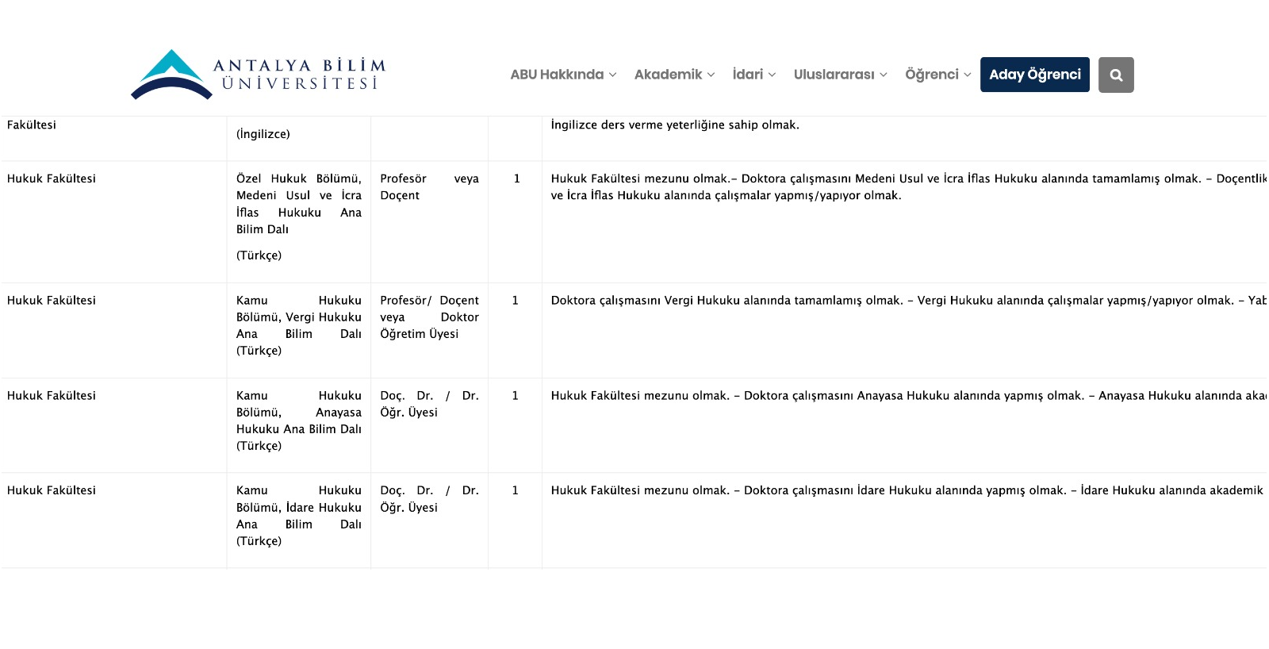
MEVCUT KAYNAKLAR ve İHTİYAÇLAR
(İŞ GÜCÜ-İNSAN KAYNAĞI)

Slide 8
SKORU YÜKSEK OLAN ve AKSİYON GEREKTİREN RİSKLER
Riskin Tanımı :
Termin Tarihi :
Sorumlu Birim :
Önleyici Faaliyet :
Risk Analizinde
Skoru Yüksek Risk Bulunmamaktadır.

Slide 9
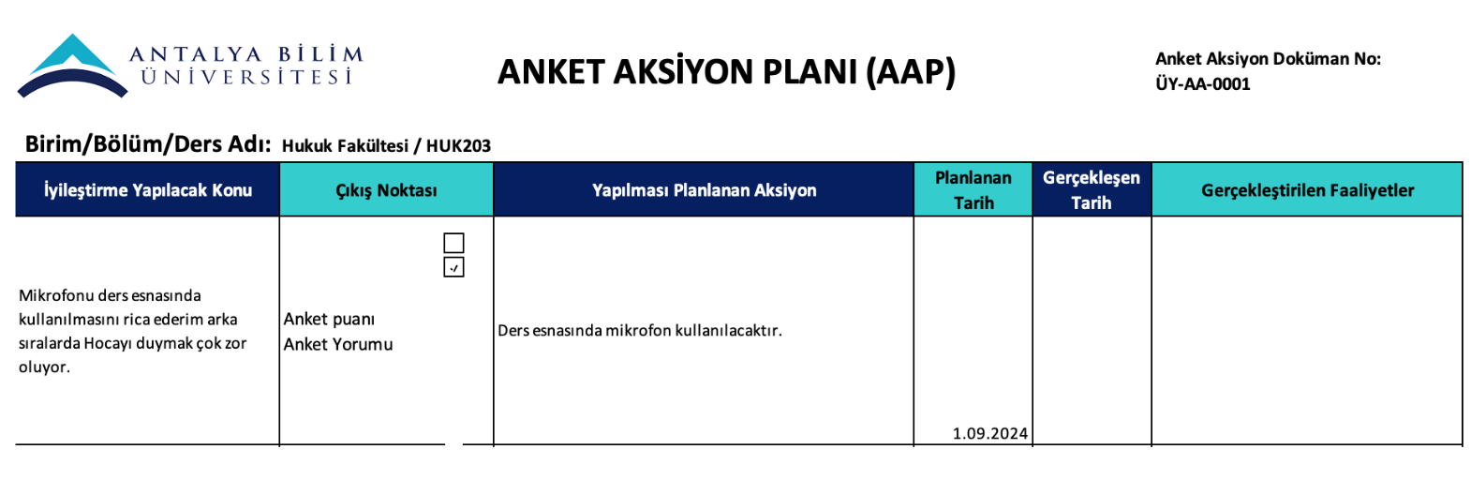
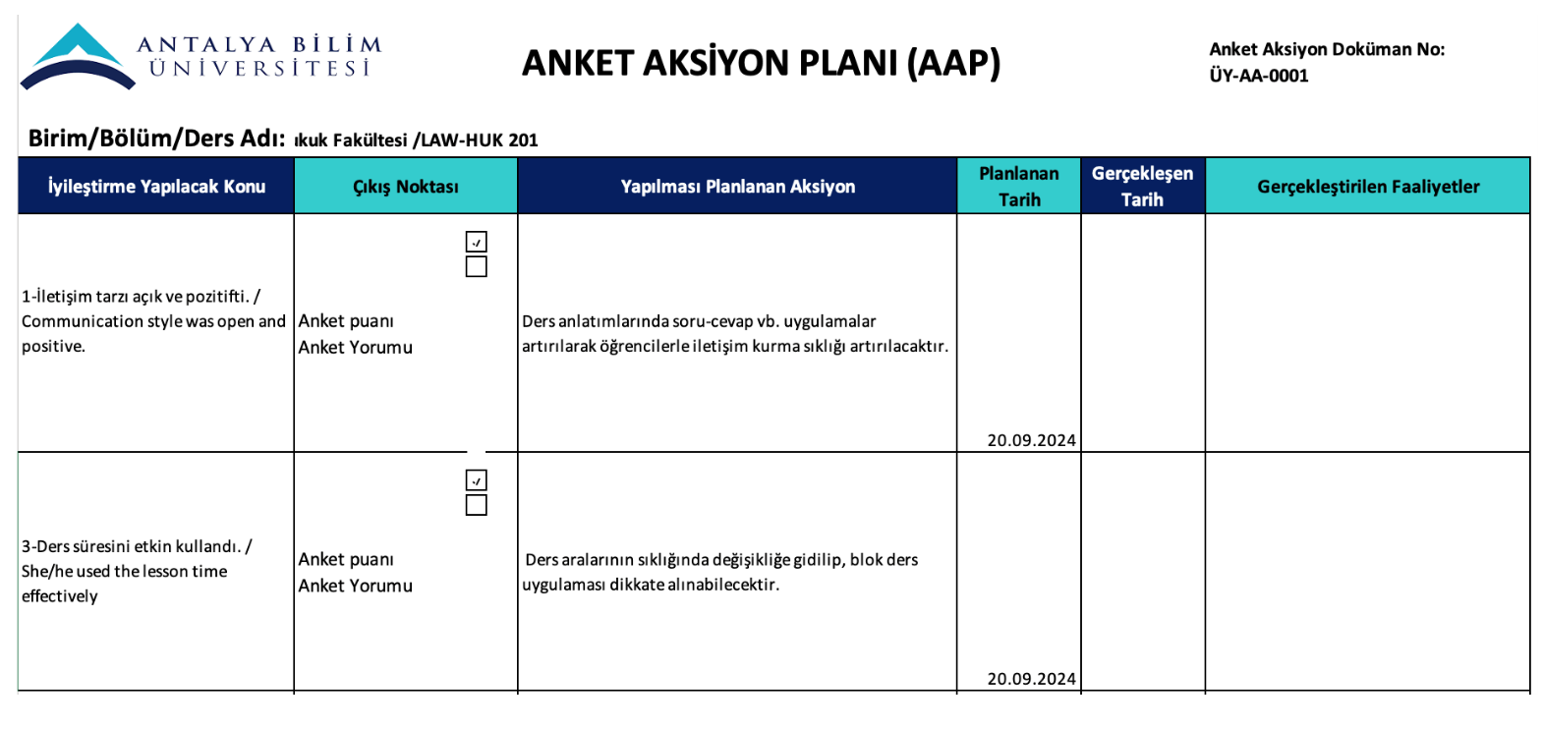
PAYDAŞ GERİBİLDİRİMLERİ
(ANKET ANALİZLERİ)
Paydaş geribildirimleri düzenli olarak incelemekte olup gerekli olan aksiyonlar alınmaktadır.

Slide 10
PAYDAŞ GERİBİLDİRİMLERİ
(HAYATA GEÇİRİLEN ÖNERİLER ve AKSİYON ALINAN ŞİKAYETLER)
KONUSU | ÇÖZÜM | SONUÇ
Şikayet Yönetim Sisteminde Şikayetimiz ve buna dayalı aksiyonumuz Bulunmamaktadır.

Slide 11
DÜZELTİCİ-ÖNLEYİCİ FAALİYETLER
Bulgu (DF) Tanımı :….
Termin Tarihi : ….
Yapılan Geçici Faaliyet :….
Yapılan Kalıcı Faaliyet :…..
Bulgu (DF) Tanımı :….
Termin Tarihi : ….
Yapılan Geçici Faaliyet :….
Yapılan Kalıcı Faaliyet :…..
2024 iç denetimimizde de minor ve major hata bulunmadığından DF açılmamıştır.

Slide 12
İÇ DENETİM SONUCUNA DAYALI ÖZ DEĞERLENDİRME ve GÖRÜŞLERİNİZ
İç denetim raporu dikkate alınarak, kaplumbağa şeması gözden geçirilecek olup ilgili aksiyon denetim tarihine kadar alınacaktır.
İç denetim raporu dikkate alınarak, gözlemcilerle tespit edilen ‘belirlenen hedefler’ güncellenecek olup, rapor doğrultusunda belirlenen formata getirilecektir.
İç denetim raporunda da belirtildiği üzere, fakültemiz bilgisayar eksikliği bulunmakta olup, bu ihtiyaca yönelik talep ilgili birimlere iletilmiştir.
Birimin iç denetimde aldığı başarı puanı: %94

Slide 13

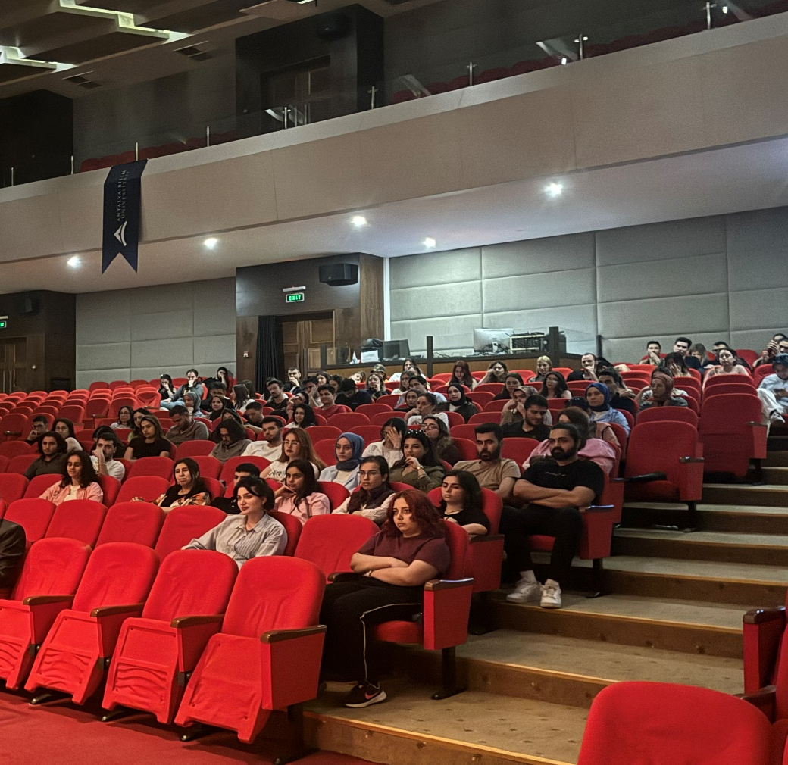
FARKLI ve İYİ UYGULAMA ÖRNEKLERİ
EĞİTİM-ÖĞRETİM ALANINDA

Slide 14

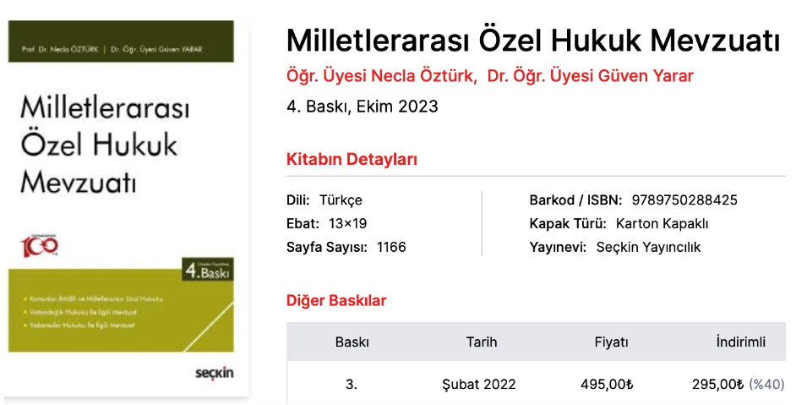
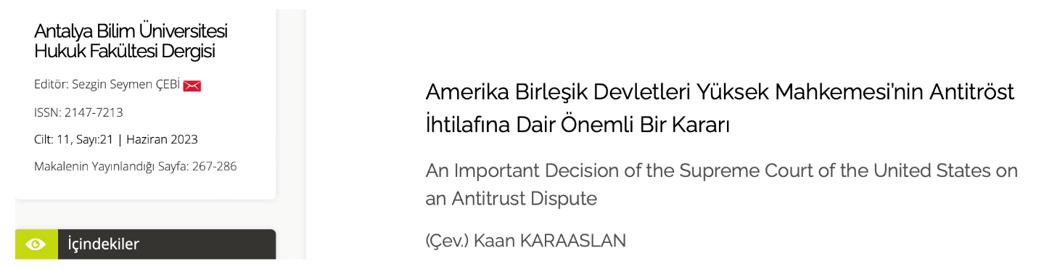
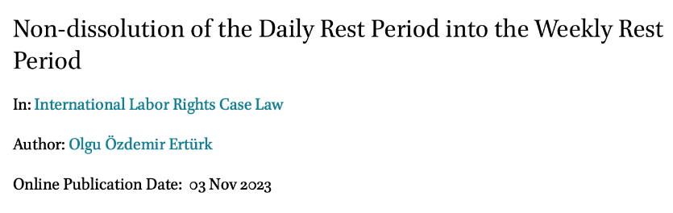
FARKLI VE İYİ UYGULAMA ÖRNEKLERİ
ARAŞTIRMA-GELİŞTİRME ALANINDA

Slide 15
FARKLI VE İYİ UYGULAMA ÖRNEKLERİ
GİRİŞİMCİLİK ALANINDA
Hukuk Fakültesi adına girişimcilik alanı değerlendirme dışıdır.

Slide 16
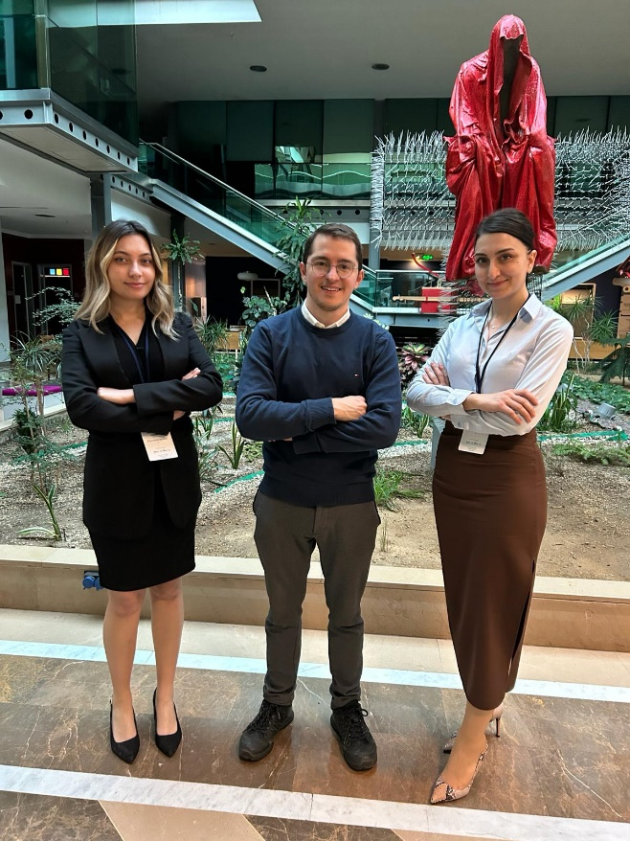
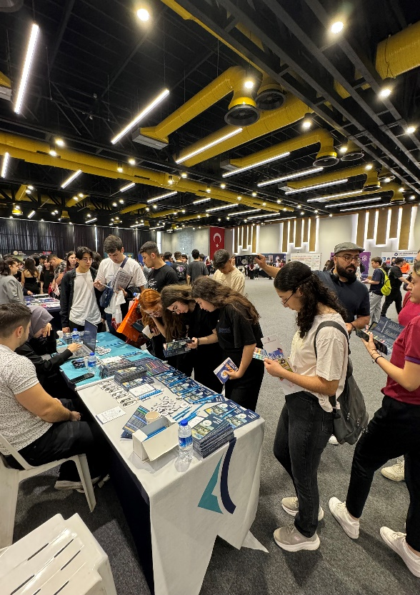
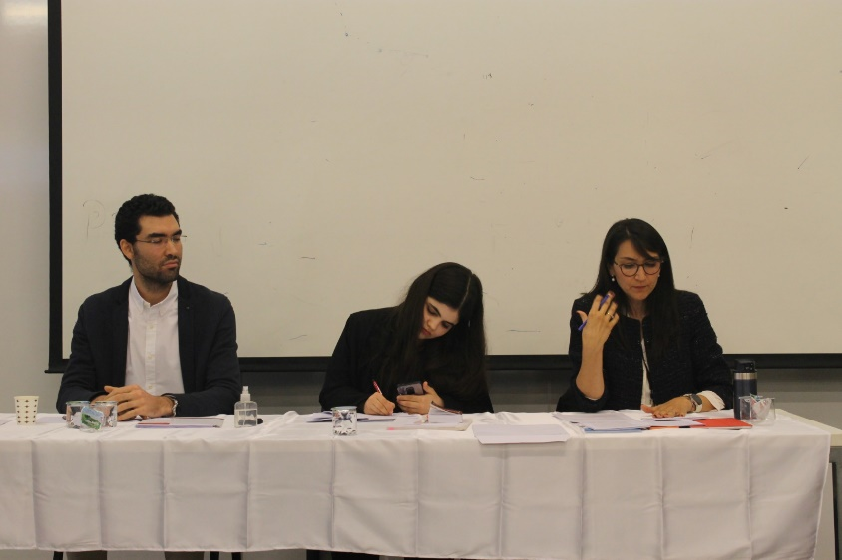
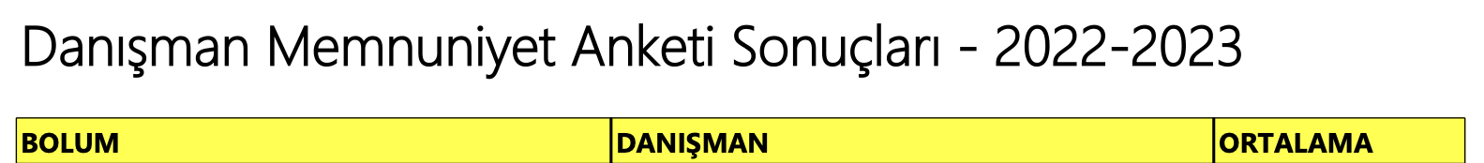
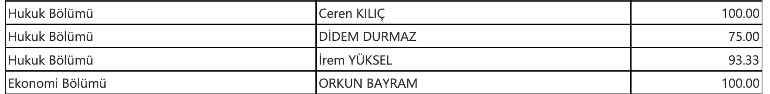
FARKLI VE İYİ UYGULAMA ÖRNEKLERİ
TOPLUMSAL KATKI ALANINDA

Slide 17
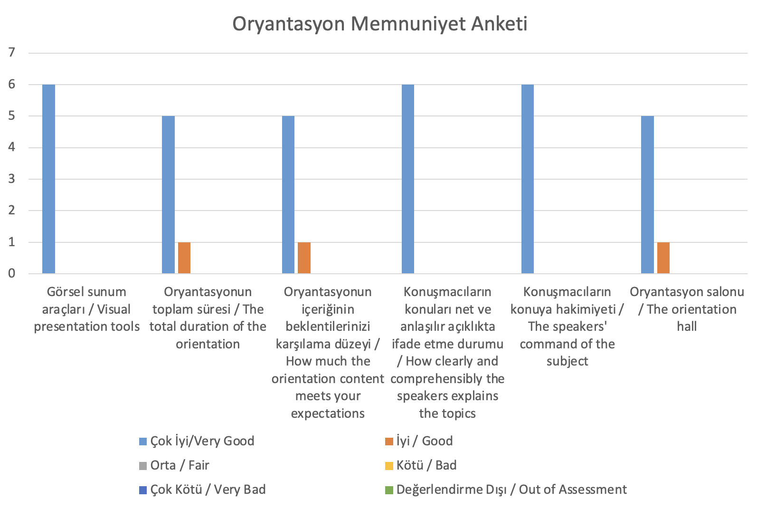
FARKLI VE İYİ UYGULAMA ÖRNEKLERİ
KURUMSALLAŞMA ALANINDA

Slide 18

SÜREKLİ İYİLEŞTİRME ÖNERİLERİ
K klasörüne ‘Mac’ ekosistemi üzerinden erişim sağlanamamakta olup, bu husus kalite komisyonu çalışanları üzerinde olumsuz etki oluşturmakta ve çalışma verimini düşürmektedir. Bu sebepten ilgili aksiyonların alınması gerekmektedir.
Medeni Usul ve İcra İflas Hukuku, Vergi Hukuku, Anayasa Hukuku ve İdare Hukuku anabilim dallarında akademik personel eksiği görülmüş olup ilgili hususa yönelik ilan yayımlanmıştır. Eksikliğin giderilmesi adına sürecin çözümlenmesi gerekmektedir.

